Slide 1

Pengantar TIK

Slide 2
Pertemuan 9
Pengenalan Ms Excel

Slide 3

Bahasan
1. Workbook and Worksheet
3. Manipulating Data and Named Ranges
2. Formula and Function
4. Linking and Consolidating Data

Slide 4
Workbook and Worksheet
Regional Setting – Time & Date
Pengenalan lembar kerja
Mengcopy isi cell/range
Drag and Drop
Save, Undo and Redo
Menamai Worksheet
Insert Worksheet baru atau menghapus

Slide 5
Workbook and Worksheet
Meng-hide atau unhide worksheet
Mencopy atau Move worksheet
Menggabung cell atau me-wrap cell
Memformat cell dalam angka atau tanggal
Menambah atau mengurangi baris atau kolom
Freezing Row atau Column
Hide atau Unhide Row and Column

Slide 6
Formula and Function
Membuat rumus dan meng-copy rumus
Fungsi SUM, MAX, MIN, AVERAGE, COUNT
Fungsi IF
Fungsi SUMIF
Fungsi CONCATENATE dan &
Fungsi VLOOKUP
Fungsi Upper, Lower, Proper
SUBTOTAL
PIVOT TABLE
MACRO

Slide 7
Manipulating Data and Named Range
Teknik Paste Special
Transposing Data
Sorting data
Filter data
Custom number format
Conditional Formatting
Range:
Menamai Range
Menggunakan Nama Range
Mengedit atau menghapus Nama Range

Slide 8
Linking and Consolidating Data
Linking data or chart
within a worksheet
between Worksheet
between Workbook
Consolidating Data
Importing text
Workbook protection
Worksheet protection

Slide 9
1
Workbook and Worksheet

Slide 10

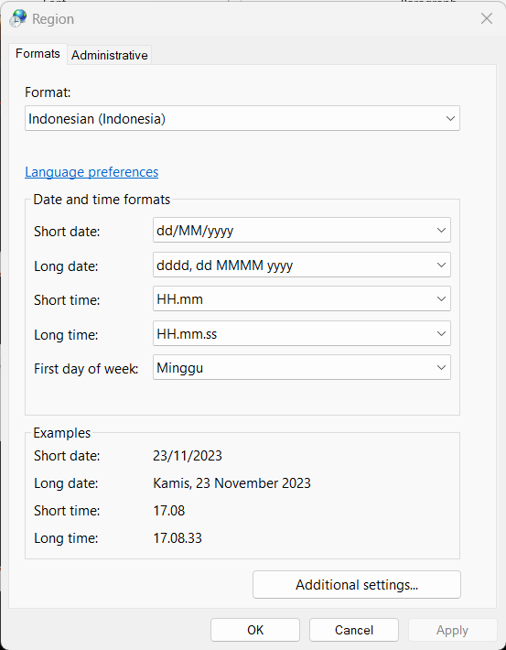
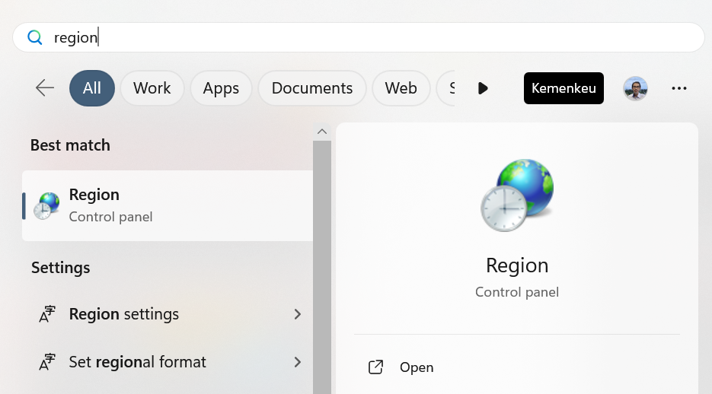
Region Setting
❶
Klik pada windows search
Ketikkan➔ region ❶❷❸
Klik Region (control panel)
Pilih format Indonesia (Indonesia)
❸
❷

Slide 11
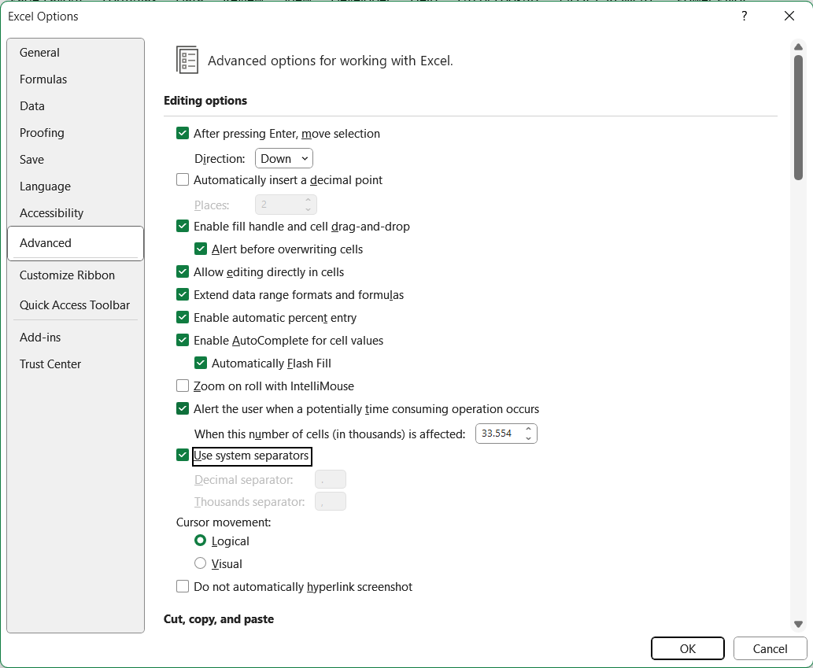
Region Setting
Pastikan Microsoft Excel menggunakan setting waktu OS Windows
Caranya, Pada Microsoft Excel, Klik File ➔ option, klik pada bagian Advanced

Slide 12
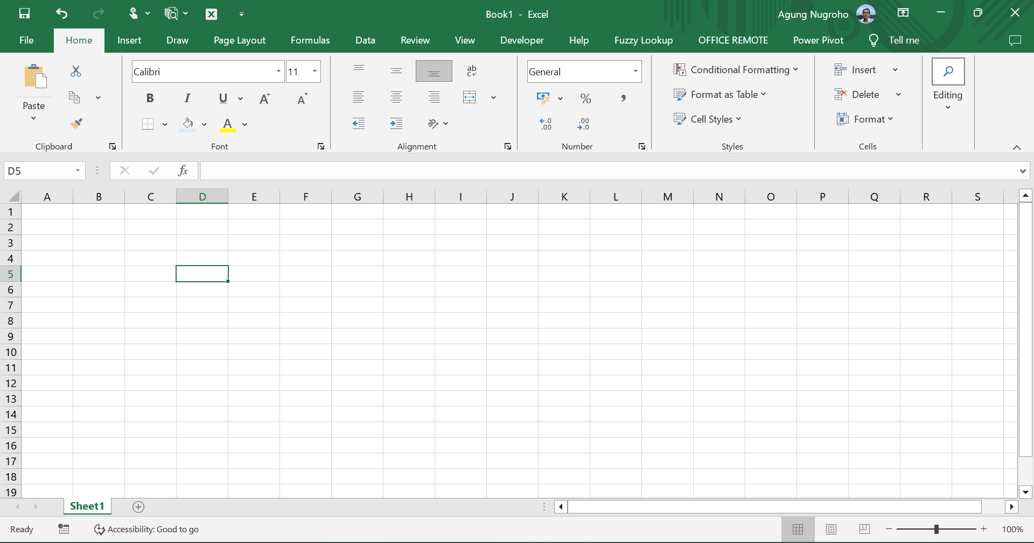
Pengenalan Lembar Kerja Ms Excel
Quick Access Toolbar
Tabs
Title Bar
Ribbon
Name box
Active cell
Formula bar
Vertical scroll bar
Horizontal scroll bar
Worksheet area
Cell pointer
Status bar
Worksheet tabs

Slide 13
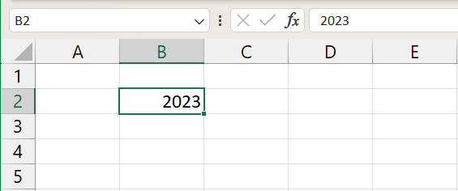
Apakah pengertian cell yang aktif?
Excel menunjukkan cell yang aktif dengan outline tebal yang mengelilinginya dan ditunjukkan pula dengan sorot huruf judul kolom dan angka judul baris dari cell tersebut.
Dalam contoh, B2 adalah cell yang aktif:

Slide 14
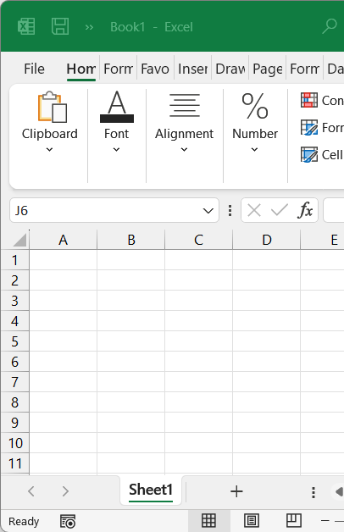
Worksheets and Workbooks
Workbook
Lihat sebelah kiri bawah layar terlihat workseet yang aktif.
Secara default, tiap workbook terdiri 1 atau 3 worksheets (tergantung versi Officenya).
Ini mirip dengan sebuah buku catatan yang terdiri dari beberapa lembar halaman.
worksheet

Slide 15
Modifikasi Lebar Kolom menggunakan ‘Drag and Drop'
Arahkan pointer mouse ke baris antara header kolom B dan C hingga muncul tanda +.
Tekan mouse sisi kiri dan jaga tetap tertekan. Lalu geser pointer mouse ke arah kiri atau kanan sehingga diperoleh lebar kolom yang diinginkan. Lepaskan tombol kiri mouse dan diperoleh lebar kolom yang diinginkan tsb.

Slide 16
Meng-copy isi cell atau range
Klik cell atau range berisi data yang akan di-copy.
Tekan Ctrl+C untuk meng-copy data
Klik lokasi tujuan peng-copy-an dan tekan Ctrl+V untuk mem-paste data.

Slide 17
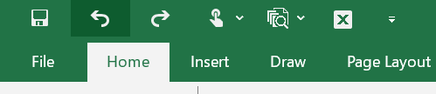
Undo and Redo
Untuk kembali ke kondisi sebelumnya (reverse action), maka klik icon Undo.
Untuk mengulangi tindakan sebelumnya (forward/reapply the last action), klik icon Redo.

Slide 18
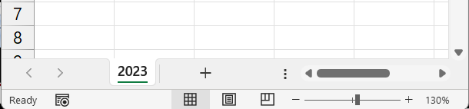
Menamai Worksheet
Double click pada Sheet tab dan anda tinggal mengetikkan nama yang diinginkan.
Dalam contoh, misal: 2023

Slide 19
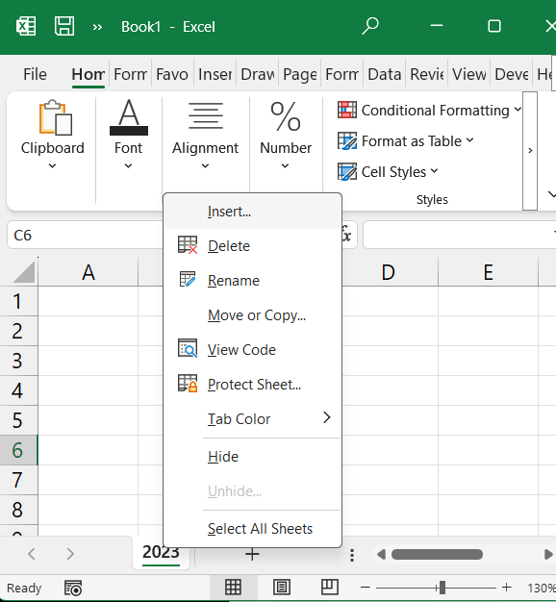
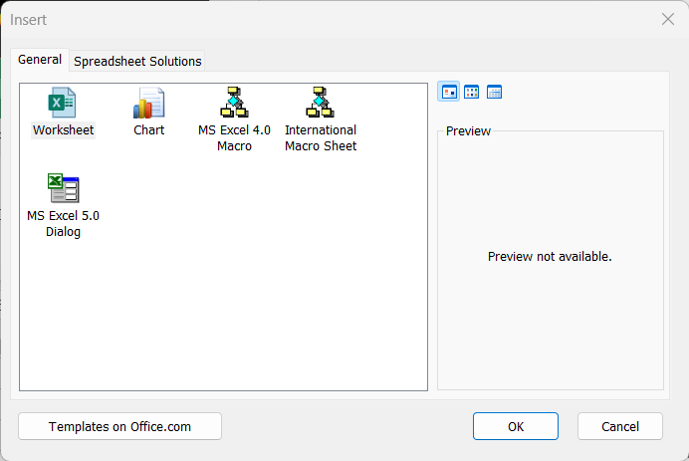
Melakukan insert Worksheet baru
Klik kanan worksheet tab, lalu pilih insert dan klik OK atau tekan ENTER.
Jika di Excel tinggal klik sebelah kanan worksheet tab paling kanan.

Slide 20
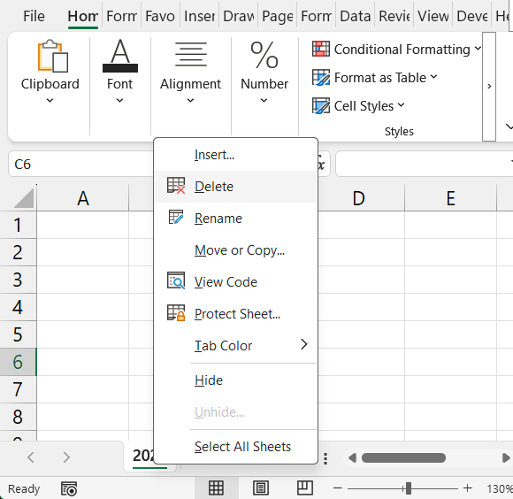
Menghapus Worksheet
Klik kanan worksheet tab yang akan dihapus dan pilih DELETE.

Slide 21
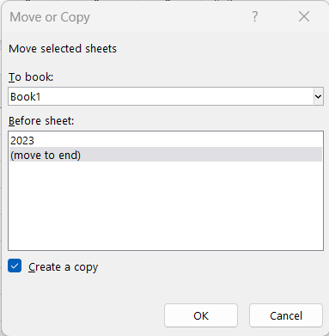
Meng-copy Worksheet dalam Workbook
Klik kanan worksheet tab dan tentukan lokasi baru sheet yang akan dipindahkan sebelum sheet yang mana, kemudian tandain (centang) Create a copy lalu klik OK atau tekan ENTER.
Apabila Create a copy tidak kita tandain, maka yang terjadi adalah memindahkan sheet (bukan meng-copy sheet)

Slide 22
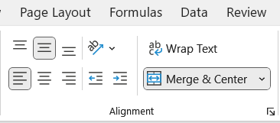
Membuat Judul dengan menggabung beberapa cell
Blok cell yang akan digabung dan diberi judul, lalu klik icon berikut ini. (Home ➔ Alignment)

Slide 23
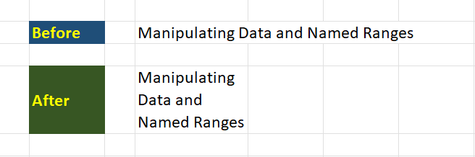
Text Wrapping
Klik cell yang akan di-wrap / ditampilkan dalam satu cell, lalu klik icon Wrapt Text

Slide 24
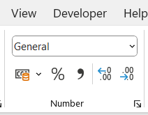
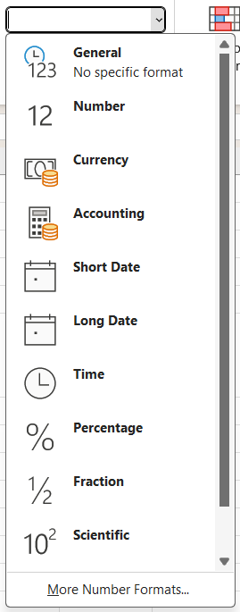
Memformat angka
Klik cell yang akan formatnya akan ditentukan
Lalu klik icon down arrow untuk memilih format yang diinginkan dan klik format misal number seperti terlihat pada gambar di samping.

Slide 25
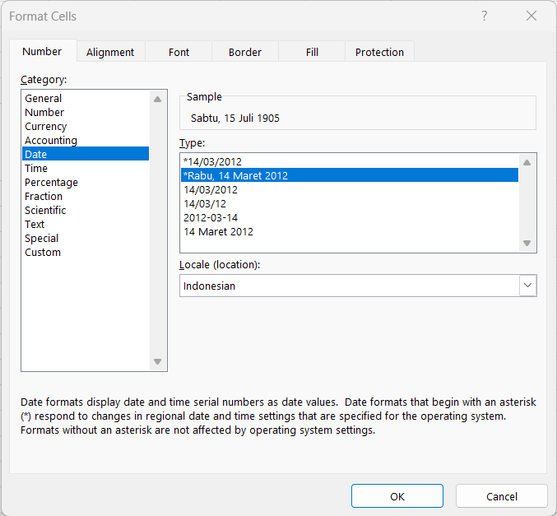
Date Styles

Slide 26
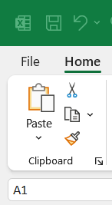
Format Painter
Menyamakan format dari satu cell ke cell yang lain.
Caranya adalah klik cell yang dijadikan format acuan, lalu klik icon format painter dan klik/pilih cell/range yang formatnya akan disamakan .

Slide 27
FREEZING ROW AND COLUMN TITLES

Slide 28
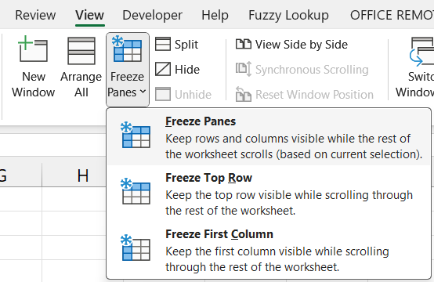
Freezing - Row and Column

Slide 29
HIDING AND UN-HIDING ROWS AND COLUMNS

Slide 30
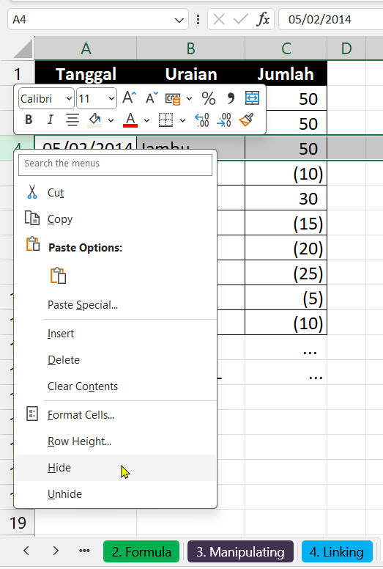
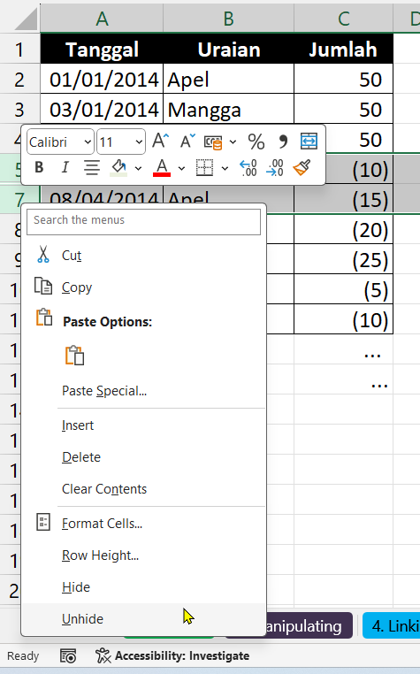
Hiding and un-hiding rows

Slide 31
HIDING / UN-HIDING WORKSHEETS

Slide 32
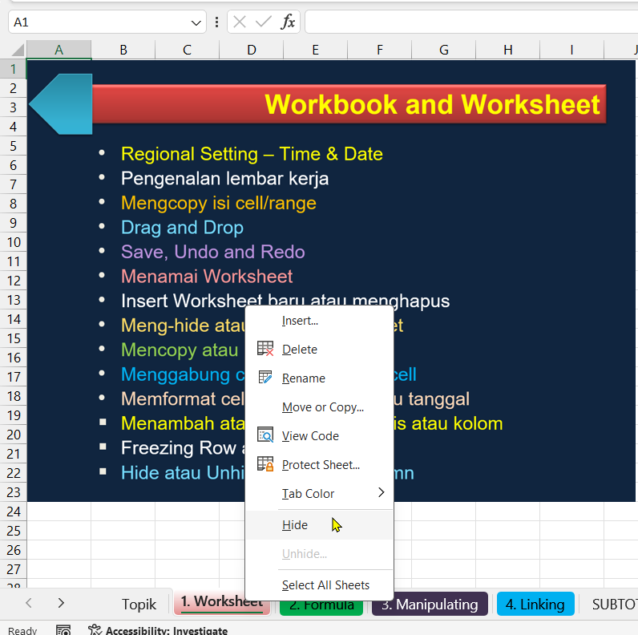
Hiding and un-hiding worksheets

Slide 33
2
Formula and Function

Slide 34
FORMULAS

Slide 35
Membuat Rumus (Formula)
Semua rumus dalam Excel dimulai dengan simbol “sama dengan (=)”. Misal: =C3*D3 artinya angka di cell C3 dikali dengan angka di cell D3
Lalu tekan ENTER untuk melihat hasil perhitungan tersebut.

Slide 36
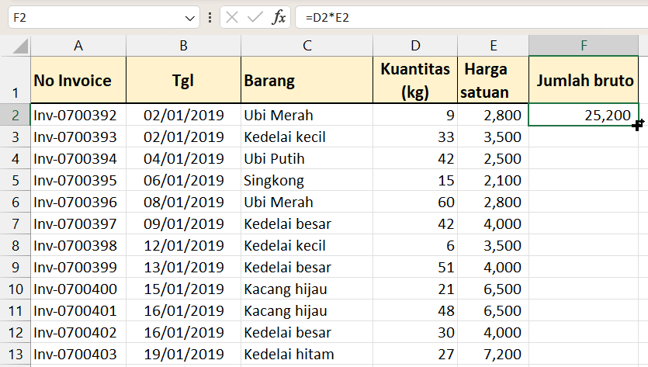
Meng-copy rumus
Klik pada sel F4. Gerakkan penunjuk mouse ke batas kanan bawah sel ini dan Anda akan melihat bahwa penunjuk mouse berubah menjadi bentuk tanda silang kecil berwarna hitam pekat.
Setelah muncul tanda silang hitam, double clik sampai terlihat formula dicopy sampai baris terbawah yang berisi data.

Slide 37
Operators
+ (plus) - (minus) / (pembagian) * (perkalian)
^ (pangkat)

Slide 38
Formula Error Messages
Isi sel tidak dapat ditampilkan dengan benar karena kolom terlalu sempit.
Menunjukkan bahwa referensi sel tidak valid. Ini sering ditampilkan saat Anda menghapus sel yang terlibat dalam formula
Excel tidak mengenali teks yang terkandung dalam formula.

Slide 39
FUNCTIONS

Slide 40
What is a Function?
Fungsi (function) adalah formula yang telah ditetapkan sebelumnya (predefined formula) yang melakukan penghitungan menggunakan nilai tertentu dalam urutan tertentu

Slide 41
Contoh fungsi (functions)
AVERAGE: Digunakan untuk menentukan nilai rata-rata isi sel yang dipilih.
COLUMN: Digunakan untuk mengembalikan jumlah kolom dalam referensi.
COUNT: Digunakan untuk menghitung berapa banyak angka yang ada dalam daftar.
MAX: Digunakan untuk mengembalikan angka maksimum dari daftar.
MIN: Digunakan untuk mengembalikan angka minimum dari daftar.
ROUND: Digunakan untuk membulatkan angka ke sejumlah titik desimal tertentu.
SUM: Digunakan untuk menambahkan konten sel yang dipilih.

Slide 42
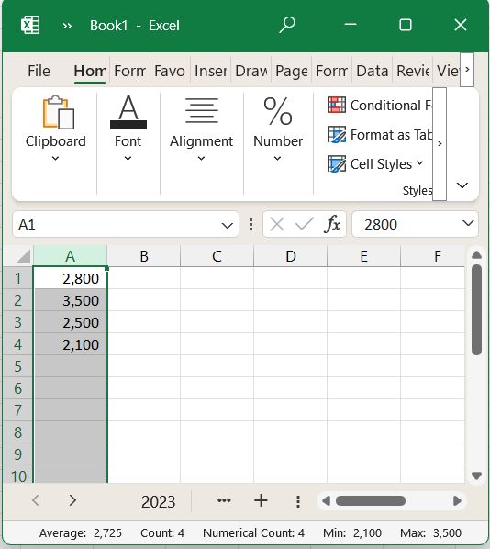
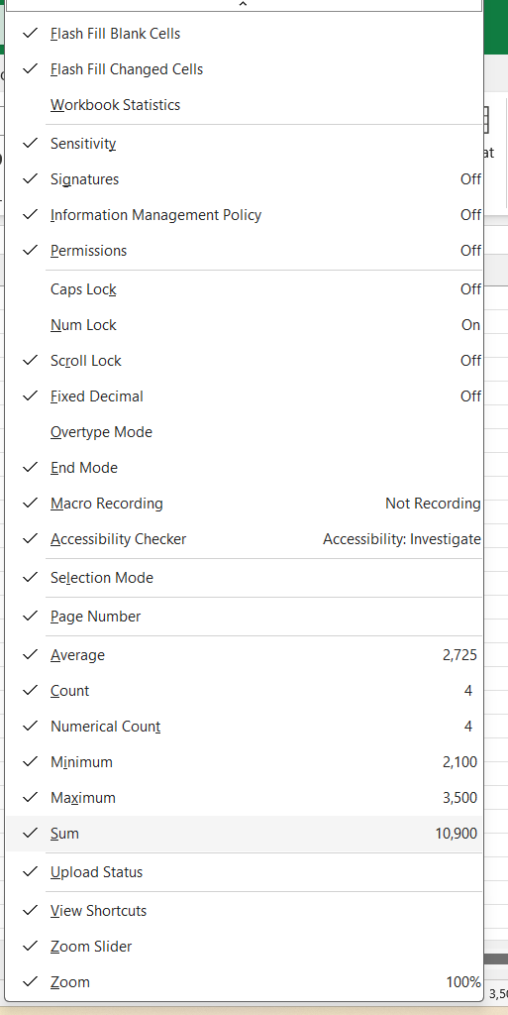
Apabila belum terlihat, bisa dihidupkan dengan klik kanan pada area STATUS BAR, pilih/klik fungsi yang akan ditampilkan
Untuk memperoleh nilai dengan fungsi SUM, AVERAGE, COUNT, MIN, MAX dapat juga didapat dengan melihat pada STATUS BAR di bawah

Slide 43
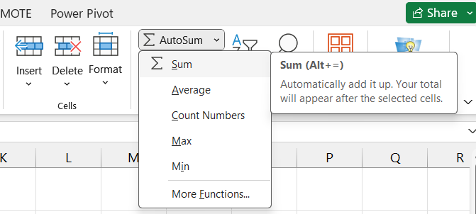
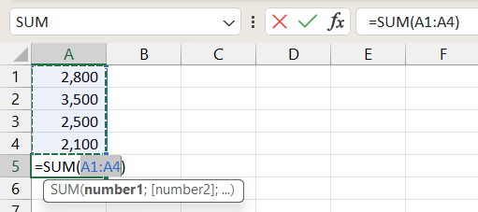
Sum Function
Digunakan untuk menjumlahkan rentang tertentu
=SUM(RANGE)
Contoh:
=SUM(A1:A4)
Shortcut ALT dan =

Slide 44
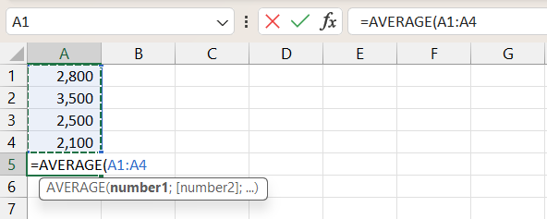
Average Function
Digunakan untuk mencari nilai rata-rata dari sekelompok angka (range)

Slide 45
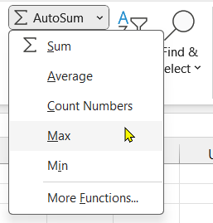
Max Function
Digunakan untuk menemukan angka maksimum dalam suatu rentang.
=MAX(RANGE)

Slide 46
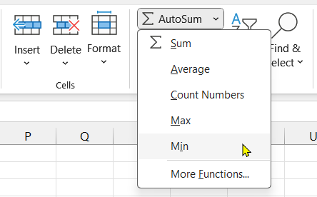
Min Function
Fungsi MIN digunakan untuk menemukan angka minimum dalam suatu rentang.
=MIN(RANGE)

Slide 47
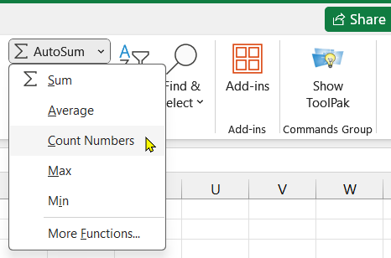
Count Function
Fungsi COUNT akan menghitung jumlah sel yang berisi angka.
=COUNT(RANGE)

Slide 48
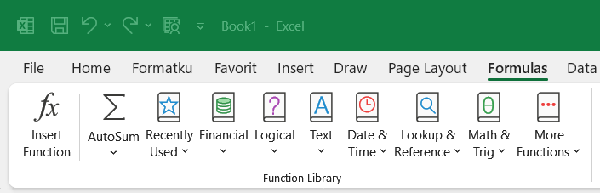
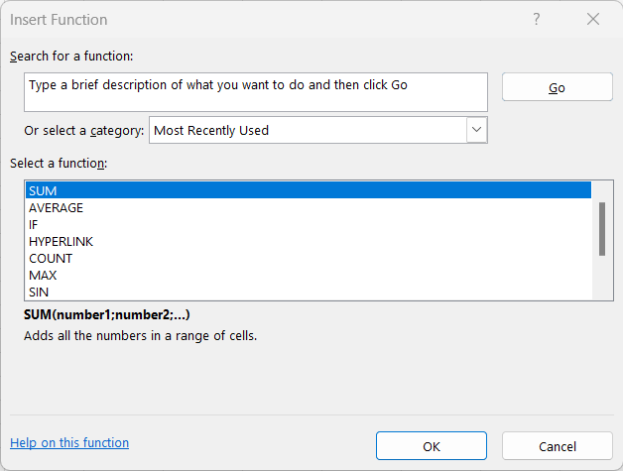
Excel 2021 Functions
Klik pada tab Formulas dan Anda akan melihat grup bernama Function Library

Slide 49
Date and time functions

Slide 50
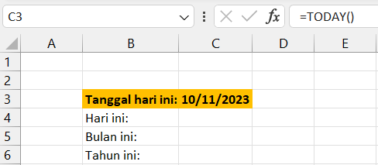
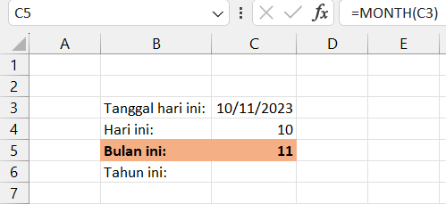
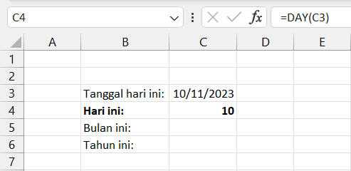
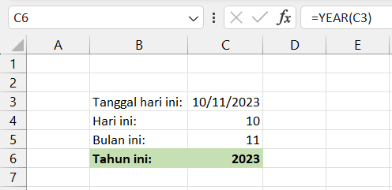
Using date and time functions:
TODAY
MONTH
DAY
YEAR

Slide 51
Mathematical functions

Slide 52
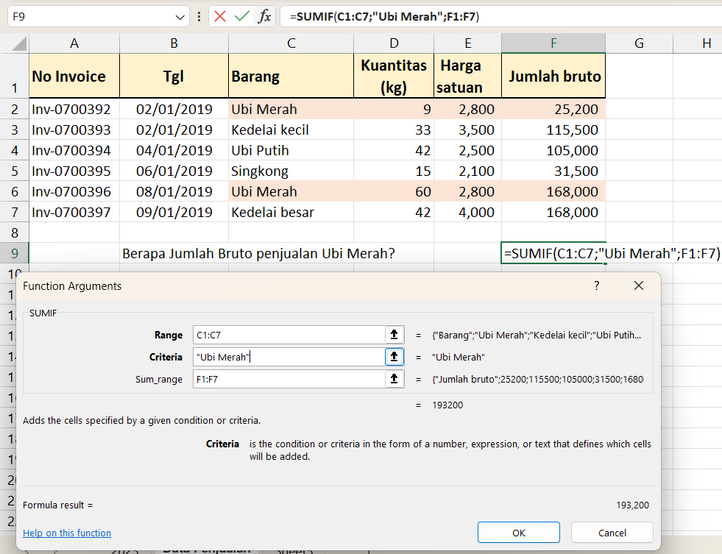
Using mathematical functions: SUMIF
Hasil SUMIF

Slide 53
Text functions

Slide 54
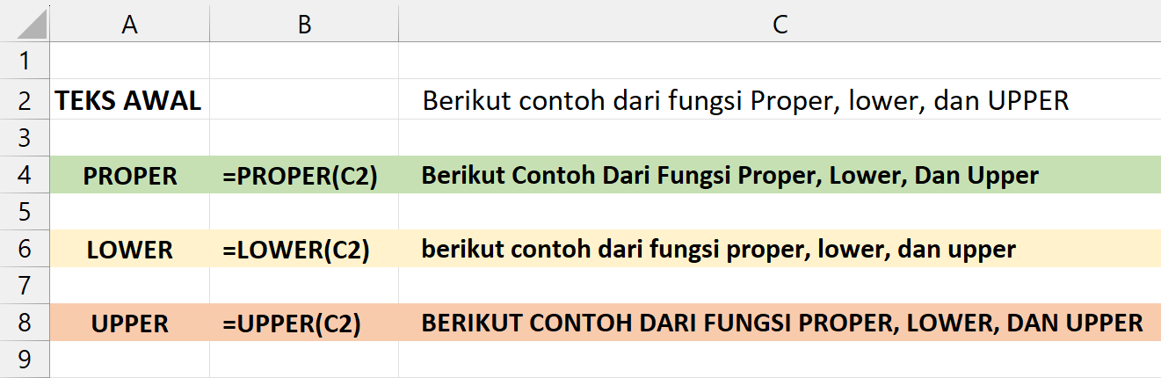
Using text functions: Proper, lower, UPPER

Slide 55
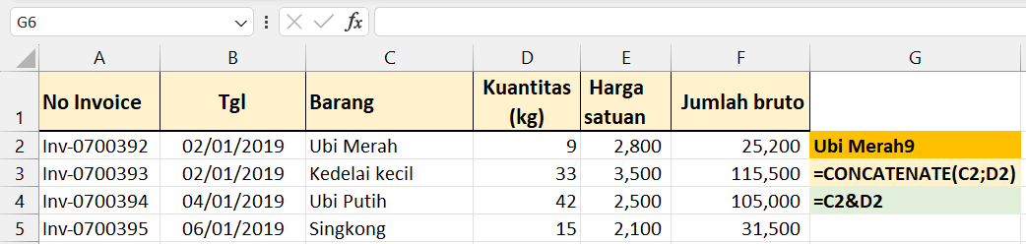
Using text functions: CONCATENATE atau &

Slide 56
Lookup and reference functions

Slide 57
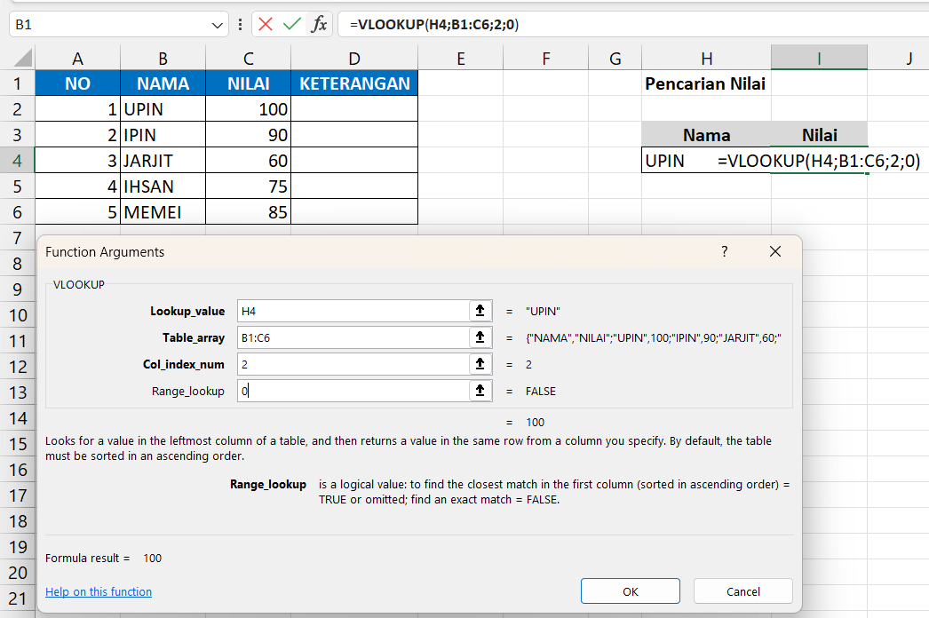
Using lookup and reference functions: VLOOKUP

Slide 58
Selain VLOOKUP,
ada beberapa keluarga LOOKUP yang bisa digunakan, yaitu:
LOOKUP
HLOOKUP
XLOOKUP (hanya ada di Office 365 atau Office 2021 ke atas)
Fungsi INDEX dan MATCH juga dapat digunakan sebagai alternatif

Slide 59
Logical functions

Slide 60
IF Functions
Excel memiliki sejumlah fungsi yang memungkinkan kita untuk mengevaluasi nilai dan membuat keputusan berdasarkan hasil evaluasi.
FUNGSI IF() adalah salah satunya. =IF(LOGICAL_TEST, ACTION_IF_TRUE, ACTION_IF_FALSE)

Slide 61
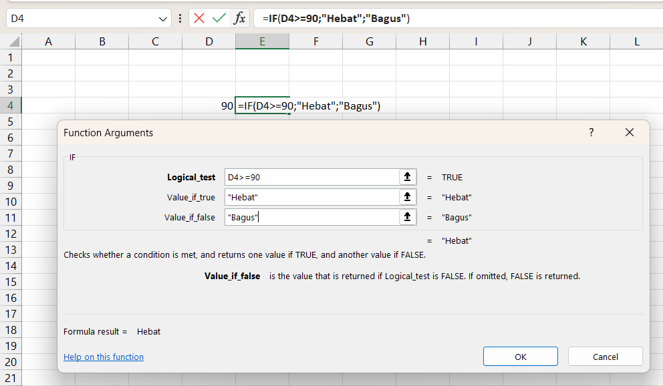
Using the IF Function
Contoh:
Berikut adalah kriteria/kondisi yang akan diterapkan
Jika nilai >=90 --> Hebat
Jika nilai <90 --> Bagus

Slide 62
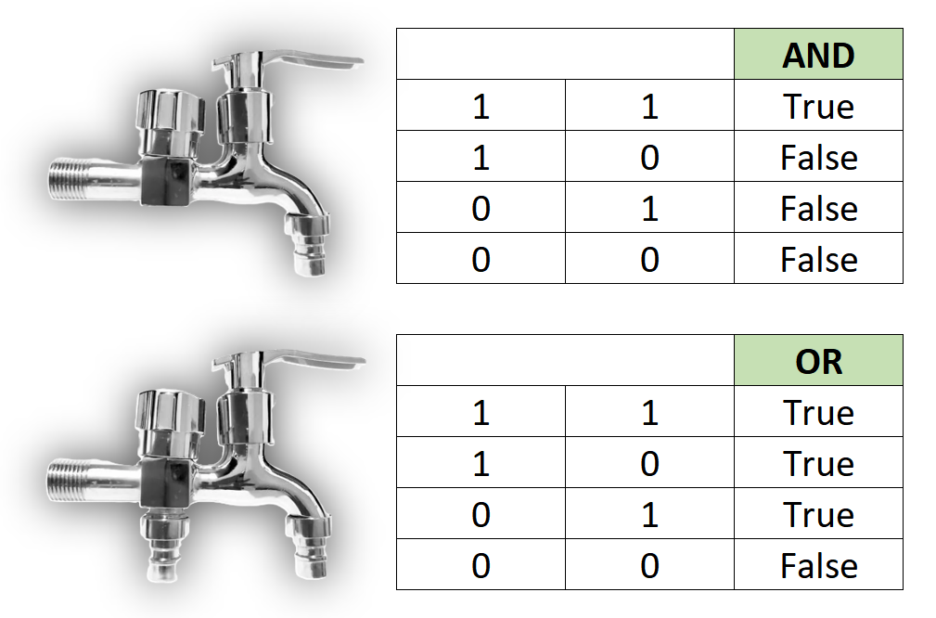
Logical functions: AND & OR
Buatlah Formula menggunakan fungsi IF, dan AND/OR untuk menghasilkan tabel seperti pada gambar di atas

Slide 63
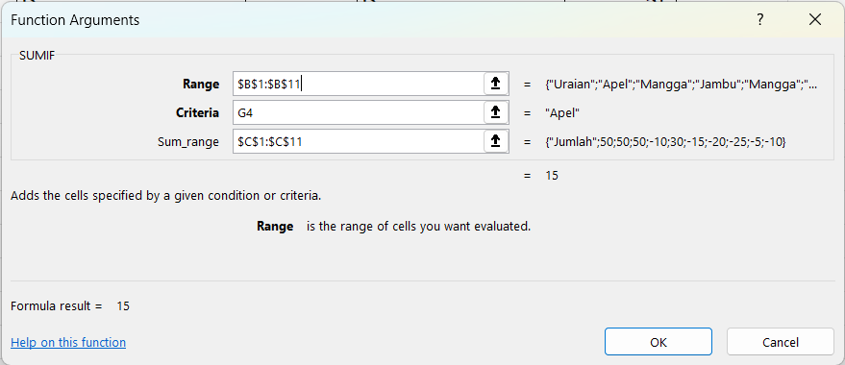
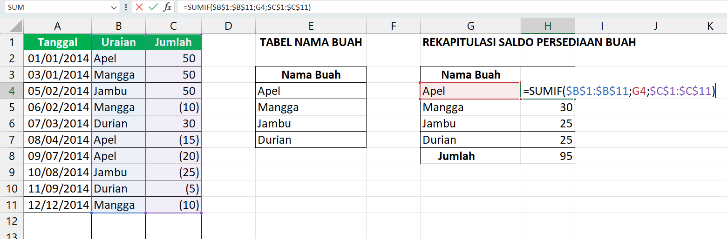
Using the SUMIF Function
=SUMIF(Range; Criteria; Sum Range)
Criteria ➔ nama buah, hanya boleh 1 sel, pada contoh G4 (apel)
Range ➔ Kolom B yang berisi data nama buah.
Sum Range ➔ Nilai yang akan dijumlahkan, yaitu kolom C
Data Range pada komponen Range dan Sum Range harus merujuk sel absolut (Pakai tanda dolar)

Slide 64
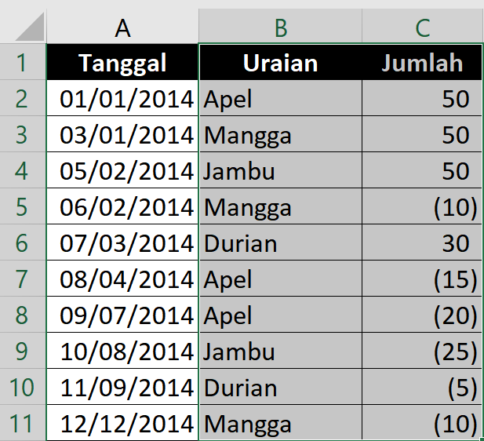
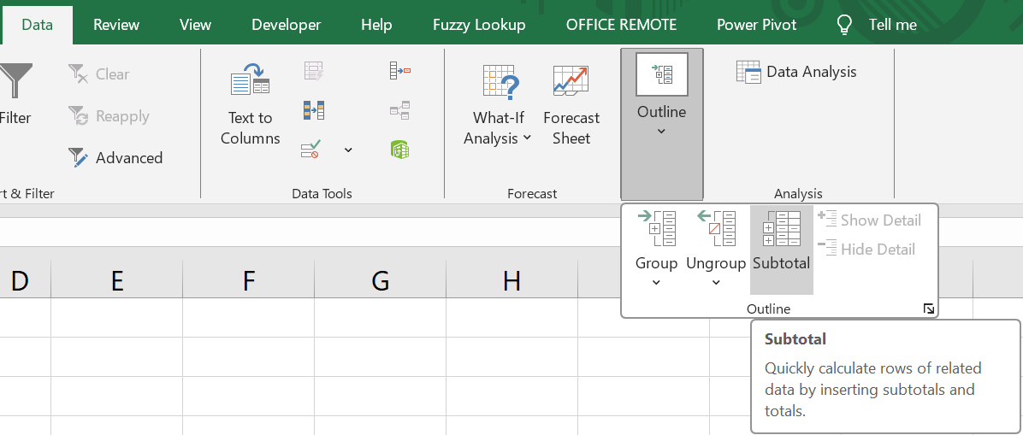
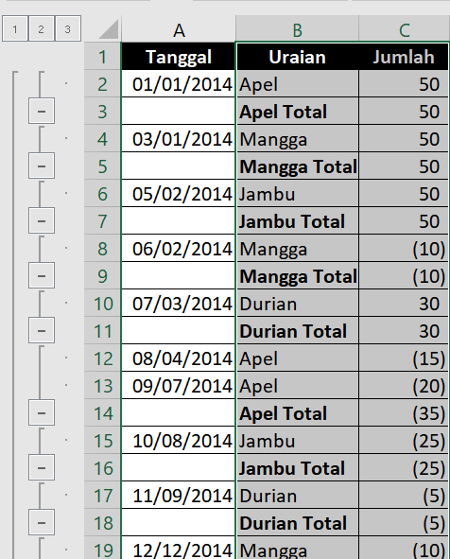
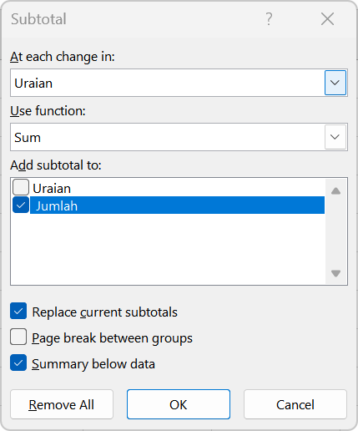
Creating subtotals

Slide 65
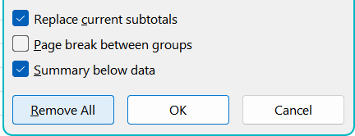
Removing subtotals
Klik ikon Subtotal dan di dalam kotak dialog yang ditampilkan, klik tombol Remove All.

Slide 66
PIVOT TABLES

Slide 67


Membuat PivotTable
Pilih/seleksi dulu range sel yg akan dijadikan pivot (gunakan CTRL + A)
Klik Menu INSERT ➔ PivotTable

Slide 68


Dropping data into the Pivot Table
Mengganti Layout agar mudah navigasi FIELD LIST pada pivotTable
FIELD LIST

Slide 69


FIELD LIST, CHANGE DATA SOURCE
Untuk menampilkan / menghilangkan FIELD LIST
Mengganti sumber data untuk pivot

Slide 70



Grouping data within a Pivot table
a. Pilih sel A4 s.d. A5 (apel dan durian)
b. Klik kanan, pilih GROUP
Hasil dari grouping

Slide 71
MACROS

Slide 72
Memunculkan Tab Developer (Office 2007)

Slide 73


Memunculkan Tab Developer
Klik kanan pada bagian kosong pada RIBBON
Klik Customize the Ribbon
Centang Develepor Tab

Slide 74


Recording and running macros

Slide 75

Lowering your macro security level
Setting default macro adalah “Disable all macros with notification”
Agar macro dapat berjalan, maka centang pada sebelah kiri dari “Enable all macros)

Slide 76
3
Manipulating Data and Named Ranges

Slide 77
MANIPULATING DATA & NAMED RANGES

Slide 78
TEKNIK PASTE SPECIAL

Slide 79


Paste Special

Slide 80


Transposing data
Pilih dan kopi data (misalkan range data dari sel A1 s.d. C4)
Paste Spesial, centang pada bagian Transpose

Slide 81
SORTING AND QUERYING DATA

Slide 82
SORTING DATA BY MULTIPLE COLUMNS

Slide 83


Sorting internal Excel databases

Slide 84
USING AUTOFILTER

Slide 85



AutoFilter untuk query data
Klik tanda panah di kolom Uraian, pilih “Apel”
Hasil auto filter

Slide 86


Multiple queries
Klik tanda panah di kolom Uraian
Pilih Text Filter ➔ Contains
Gunakan pilihan OR untuk memfilter uraian yg berisi “Apel” atau “Mangga”

Slide 87

Menghapus filter
Untuk menghapus Filter,
Klik Kembali icon Filter atau
klik icon Clear Filter

Slide 88


Top 10 AutoFilter

Slide 89
USING ADVANCED QUERY / FILTER OPTIONS

Slide 90



Filtering unique records
Tujuan: mencari data unik dari kolom uraian
Data mentah ➔ A5:C15
Data hasil ➔ E5:E9
Langkah:
Letakkan kursor pada sel B5
Klik icon Advanced Filter
Isi seperti gambar di bawah

Slide 91


Advanced Filter Kondisi AND
Tujuan:
Memfilter Apel pada kolom URAIAN dengan jumlah kurang dari 0
Langkah:
Isi B2 dengan =“=apel” dan C2 dengan >0
Letakkan kursor pada sel B5
Klik icon Advanced Filter
Isi seperti gambar di bawah

Slide 92


Advanced Filter Kondisi OR
Tujuan:
Memfilter kolom URAIAN untuk mencari isian Apel atau Jambu
Langkah:
Isi B2 dengan ="=apel" dan B3 dengan ="=jambu"
Letakkan kursor pada sel B5
Klik icon Advanced Filter
Isi seperti gambar di bawah

Slide 93

NAMED RANGES

Slide 94
Buat apa memberi nama pada sekelompok sel (Ranges)?
Anda dapat menamai sel dan rentang agar dapat dirujuk menggunakan nama yang bermakna, seperti 'penjualan’ daripada range seperti $A$1:$G$200.
Jauh lebih mudah untuk memahami rumus seperti: = harga_unit * kuantitas daripada formula seperti di bawah ini:
=A2*B2

Slide 95
Aturan penamaan ranges
Nama rentang biasanya dimulai dengan huruf atau karakter garis bawah.
Nama rentang TIDAK BOLEH mengandung tanda hubung (-) atau spasi.
Nama rentang dibatasi maksimal hingga 255 karakter.
Perlu diingat bahwa nama dengan panjang 10-15 karakter akan terlihat di pada menu Drop-down.

Slide 96

Naming cell range(s) in a worksheet
Sel C15 diberi nama kuantitas
Sel E2 diberi nama harga
Sel F2 dibuat formula =harga * kuantitas (=E2*C15)

Slide 97

Cara memberikan nama
Kursor diletakkan pada Sel C15
Pada kotak Name Box isi dengan “kuantitas”

Slide 98


Cara lain memberikan nama
Klik Menu Formulas
Kursor diletakkan pada Sel C15
Klik Define Name
Beri nama sesuai dengan konteksnya, dalam hal ini Kuantitas

Slide 99


Menghapus named cells/ranges

Slide 100
CONDITIONAL FORMATTING

Slide 101

Memformat rentang sel menggunakan Conditional Formatting
Tantangan:
Coba buat warna untuk setiap sel ganjil berwarna hijau muda pada rentang sel A1 s.d. D7 dengan menggunakan Conditional Formatting
(Petunjuk: Klik pada NEW Rule ➔ gunakan formula ISODD(ROW()))

Slide 102




Slide 103
CUSTOM NUMBER FORMATS

Slide 104



memformat angka

Slide 105
Format Angka
Cari perbedaan antara format:
General vs Number
Currency vs Accounting

Slide 106
4
Linking and Consolidating Data

Slide 107
LINKING & CONSOLIDATING DATA

Slide 108
LINKING DATA OR A CHART WITHIN A WORKSHEET

Slide 109

Linking individual cells within a worksheet
Anda dapat memasukkan nilai seperti jumlah ongkos kirim dalam sebuah sel dan mereka cukup menautkan ke sel ini untuk mendapatkan jumlah ongkos kirim, seperti yang diilustrasikan di bawah ini.
Pelajari tanda $ (dolar)
Apa bedanya formula di bawah ini apabila dikopi ke samping dan ke bawah?
=$B$2
=$B2
=B$2
=B2

Slide 110

Linking charts to data within a worksheet

Slide 111
LINKING DATA OR A CHART BETWEEN WORKSHEETS [WITHIN A WORKBOOK]

Slide 112

Linking a cell range on one worksheet to another worksheet

Slide 113


Linking a cell range on one worksheet to another worksheet
Bisa juga dengan cara Teknik Copy dan Paste
Misalnya:
Copy data tabel dari sheet SUBTOTAL
Paste special, pilih link
Selain pilihan di atas, ada juga pilihan untuk paste/tempel sebagai gambar (Paste as picture)

Slide 114
LINKING DATA OR A CHART BETWEEN SPREADSHEETS [WORKBOOKS]
Bisa juga mengambil data dari file excel yang berbeda.
Namun hal ini tidak disarankan karena dapat merusak data.
Misalkan:
File Penjualan_Total.xlsx berisi data yang ditautkan dengan data pada file Penjualan_Kota_Tangerang_Selatan.xlsx
Pada saat mengkopi data ke flash disk, ternyata yang dikopi hanya File Penjualan_Total.xlsx.
Pada saat membuka File Penjualan_Total.xlsx, biasanya akan muncul notifikasi update data yang terkait, dalam kasus ini adalah data Penjualan_Kota_Tangerang_Selatan.xlsx.
Apabila file tidak ditemukan, maka akan muncul error

Slide 115


Contoh kasus di mana file yang menjadi referensi tidak ditemukan

Slide 116
Consolidating Data

Slide 117


Slide 118




Slide 119


Slide 120
Importing text

Slide 121



Slide 122



Slide 123



Slide 124
WORKBOOK PASSWORD PROTECTION

Slide 125


Melindungi file dengan password
Untuk melindungi kerahasiaan data pada suatu file, kita dapat membuat password untuk membuka atau memodifikasi file excel.
Caranya:
Klik File ➔ Save As
Klik General Options
Ketikkan password pada bagian “Password to open” dan/atau “password to modify”
Peringatan:
Apabila Anda lupa passwordnya, maka ada kemungkinan besar Anda tidak bisa membuka Kembali file Excel kecuali dengan aplikasi tertentu yang membutuhkan waktu lama untuk menebak password file tersebut.

Slide 126


Using the “read-only recommended” option

Slide 127

Menghapus password pada File Excel
Sama seperti Langkah membuat password
Hapus password
Simpan Kembali file tersebut

Slide 128
PROTECTING / UN-PROTECTING A WORKSHEET WITH A PASSWORD

Slide 129
Protecting a worksheet or worksheet elements

Slide 130
Removing workbook protection

Slide 131


Allowing selective editing of a protected worksheet
Tujuan:
Area A1:B5 bisa diedit
Area di luar warna hijau tidak bisa diedit
Cara:
Pilih Area A1:B5, Klik kanan ➔ Format Cells
Klik tab Protection
Hilangkan Centang di depan “Locked”
Lakukan Langkah untuk memprotek sheet

Slide 132
Selamat Belajar...
Semoga sukses

